Slide 1

AB 3

Slide 2
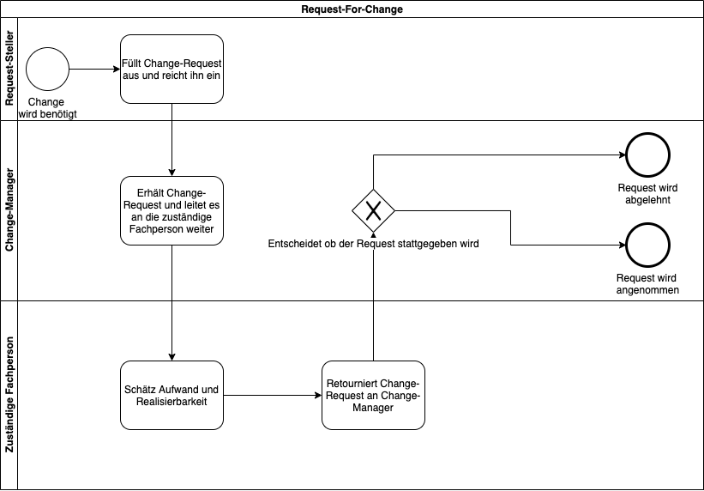
Änderungsprozess

Slide 3
RfC - Formularinhalt
Leider darf das Formular nicht nach Ausserhalb des BIT gelangen.
Informationen zum Antragsteller
Änderungsinhalt mit Begründung
Wunschdatum
Maximale Kosten
Formular deckt nicht alle ITIL-Punkte vollständig ab. Kosten- und Zeitaufwandschätzung übernehmen die für das betroffene System zuständigen Fachpersonen.

Slide 4
Prüfungs- /Bewilligungsvorgang
Changemanager prüft alle Changerequests
Zuständige Fachperson schätzt den Aufwand und Realisierbarkeit
In Absprache mit der Fachperson genehmigt, oder rejectet der Changemanager den RfC

Slide 5
Abschätzung der Auswirkungen
Der vom Changerequest betroffene Teil einer Applikation und natürlich dessen Umgebung, wird von der Fachperson / Fachpersonen, welche dafür zuständig sind, genaustens geprüft. Um die Auswirkungen möglichst gut abschätzen zu können, ist dies zwingend nötig, da sonst schwerwiegende Probleme oder gar Ausfälle auftreten könnten.

